Slide 1
台灣各地天氣與空氣品質儀表板
製作者：張智舜

Slide 2
期中動機
隨著地球暖化及空氣污染問題，對即時天氣與空氣品質資訊的要求逐漸增高。透過建置台灣各地天氣與空氣品質儀表板，整合並視覺化相關公開資料，讓使用者能快速掌握各地環境狀況，提升資訊查詢效率，並作為日常生活、外出活動規劃及健康管理的重要參考依據。

Slide 3
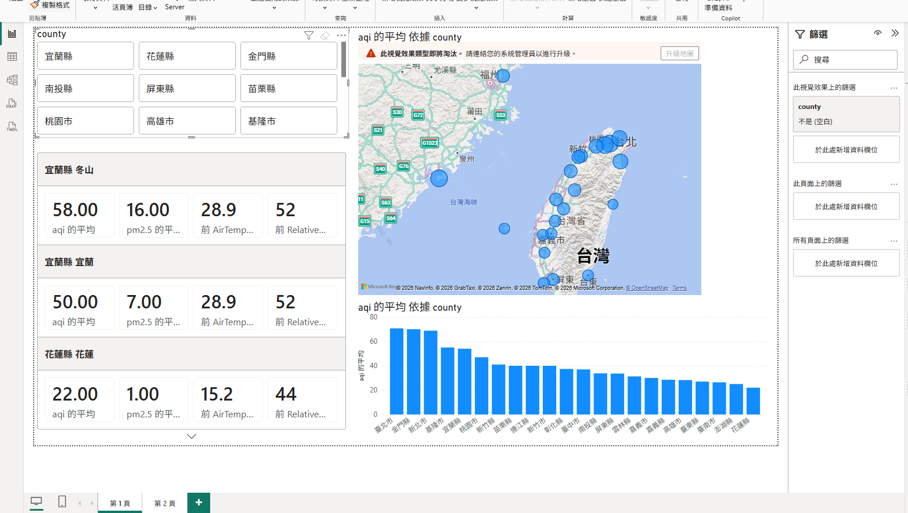
實作截圖

Slide 4
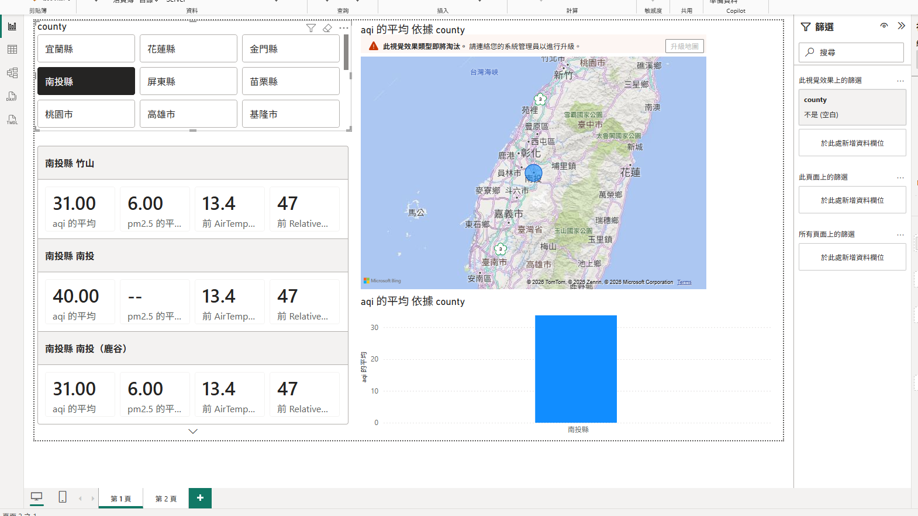
實作截圖

Slide 5
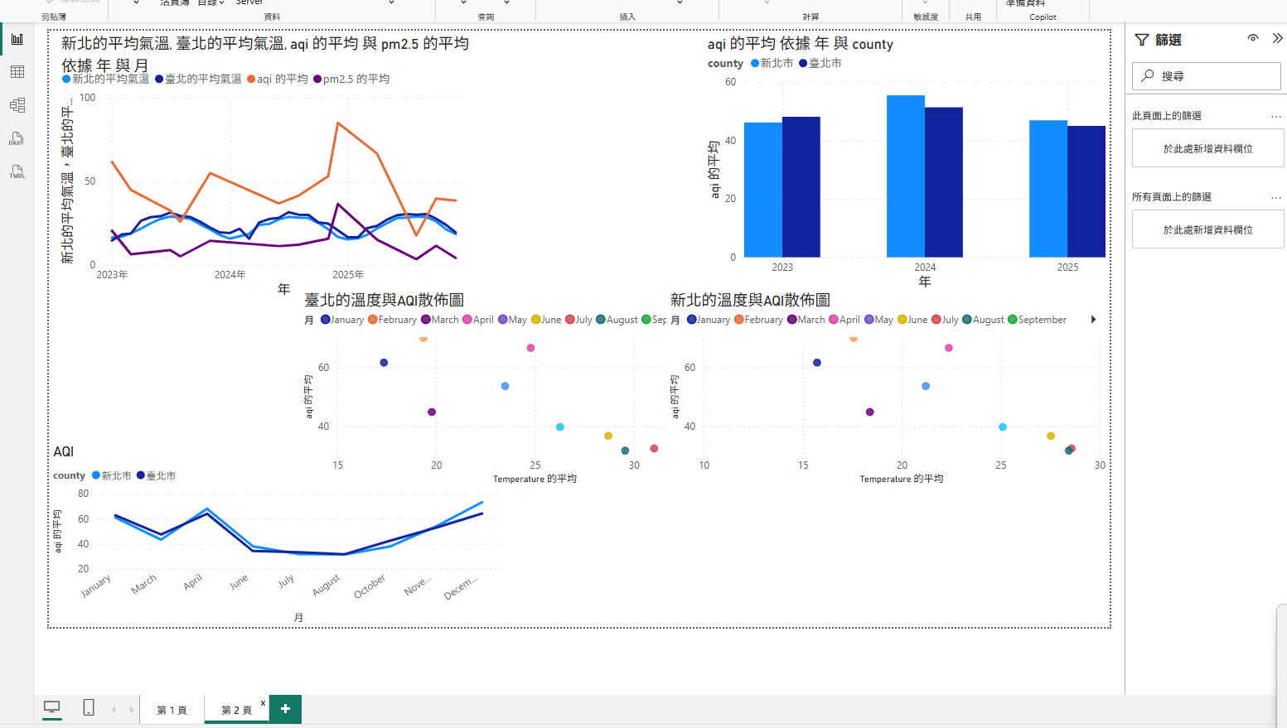
實作截圖

Slide 6
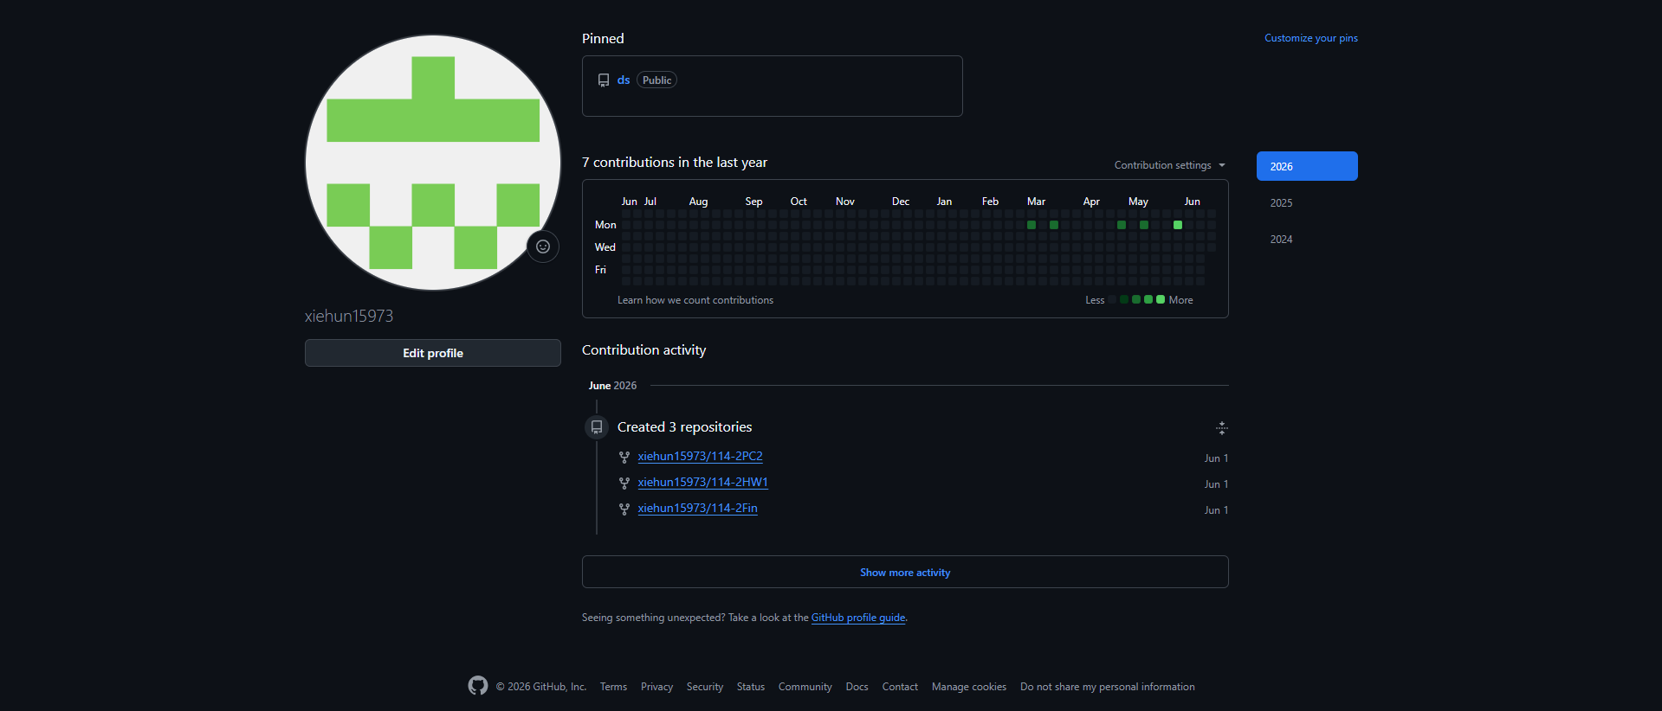
Git紀錄

